Slide 1


TRƯỜNG ĐẠI HỌC CÔNG NGHỆ TP. HỒ CHÍ MINH (HUTECH)
KHOA CÔNG NGHỆ THÔNG TIN · BỘ MÔN TRÍ TUỆ NHÂN TẠO
BÁO CÁO ĐỒ ÁN MÔN HỌC
PHÁT HIỆN NGƯỜI TRONG ẢNH NHIỆT
BẰNG MÔ HÌNH YOLO
Học máy thị giác máy tính · Phát hiện người toả nhiệt hồng ngoại LWIR · FLIR & LLVIP
Sinh viên thực hiện: NGUYỄN ĐỨC HIẾU | MSSV: 24800600314
Giảng viên hướng dẫn: ThS./TS. VŨ THANH HIỀN
Sinh viên: Nguyễn Đức Hiếu (MSSV: 24800600314) · GVHD: ThS./TS. Vũ Thanh Hiền · HUTECH 2026
Notes:
Kính thưa Thầy/Cô Vũ Thanh Hiền và toàn thể Hội đồng. Em tên là Nguyễn Đức Hiếu, sinh viên chuyên ngành Trí tuệ Nhân tạo, MSSV 24800600314. Hôm nay em xin phép báo cáo đồ án môn học: 'Phát hiện người trong ảnh nhiệt bằng mô hình YOLO'.

Slide 2
ĐỒ ÁN MÔN HỌC TRÍ TUỆ NHÂN TẠO · HUTECH | SLIDE 02
TÍNH CẤP THIẾT & ĐẶT VẤN ĐỀ NGHIÊN CỨU
❌ GIỚI HẠN CỦA CAMERA QUANG HỌC (RGB)
• Hoàn toàn bất lực trong bóng tối (0 Lux) nếu không có đèn chiếu sáng hỗ trợ.
• Dễ bị vô hiệu hóa bởi sương mù dày, khói bụi, mưa dông lớn hoặc chói đèn pha xe đối diện.
• Dễ bị đánh lừa bởi bóng đổ (shadows) và ngụy trang quần áo cùng màu với hậu cảnh.
• Thống kê giao thông: Hơn 75% tai nạn va chạm người đi bộ xảy ra vào ban đêm/thiếu sáng.
🔥 ƯU THẾ VƯỢT TRỘI CỦA ẢNH NHIỆT (LWIR)
• Ghi nhận trực tiếp bức xạ nhiệt cơ thể người (37°C), hoạt động 100% độc lập với ánh sáng.
• Khả năng 'nhìn xuyên' màn đêm 0 Lux, khói mù, tán cây thưa và bụi bặm.
• Người đi bộ luôn hiện lên như một nguồn phát sáng nhiệt tương phản cao so với mặt đường.
• Giải pháp sống còn cho camera giám sát biên giới, xe tự hành ADAS và cứu nạn khẩn cấp.
Sinh viên: Nguyễn Đức Hiếu (MSSV: 24800600314) · GVHD: ThS./TS. Vũ Thanh Hiền · HUTECH 2026
Notes:
Camera RGB thông thường gặp giới hạn rất lớn khi thiếu sáng hoặc có sương mù. Camera nhiệt hồng ngoại LWIR lại vượt trội nhờ bắt trực tiếp nhiệt lượng cơ thể người ở 37°C mà không phụ thuộc vào bất kỳ nguồn sáng nào.

Slide 3
ĐỒ ÁN MÔN HỌC TRÍ TUỆ NHÂN TẠO · HUTECH | SLIDE 03
MỤC TIÊU & 5 NHIỆM VỤ TRỌNG TÂM
1. CHUẨN HÓA DỮ LIỆU
Bóc tách lớp người từ FLIR ADAS v2 & LLVIP (>39.000 ảnh), chuẩn hóa nhãn COCO/VOC sang YOLO format.
2. HUẤN LUYỆN YOLOV8n
Fine-tune mạng YOLOv8n trên ảnh nhiệt với hàm mất mát CIoU + DFL, tối ưu hóa kích thước 416x416.
3. ĐÁNH GIÁ ĐỊNH LƯỢNG
Đo lường toàn diện mAP@50, mAP@50-95, Precision, Recall và kiểm thử tốc độ thời gian thực (FPS) trên CPU/GPU.
4. KIỂM THỬ KHÁNG NHIỄU
Thực nghiệm độ bền vững trước nhiễu Gaussian, mờ chuyển động, suy giảm tương phản nhiệt (sương mù).
5. PHÁT TRIỂN WEB STUDIO
Xây dựng ứng dụng web demo tự động nhận diện tức thì, tự chuyển ảnh nhiệt màu sang xám và trả kết quả màu.
Sinh viên: Nguyễn Đức Hiếu (MSSV: 24800600314) · GVHD: ThS./TS. Vũ Thanh Hiền · HUTECH 2026
Notes:
Đề tài tập trung vào 5 nhiệm vụ khép kín: Chuẩn hóa dữ liệu, huấn luyện mô hình YOLOv8n, đánh giá chỉ số mAP, kiểm thử kháng nhiễu và xây dựng ứng dụng Web Studio chuyên nghiệp.

Slide 4
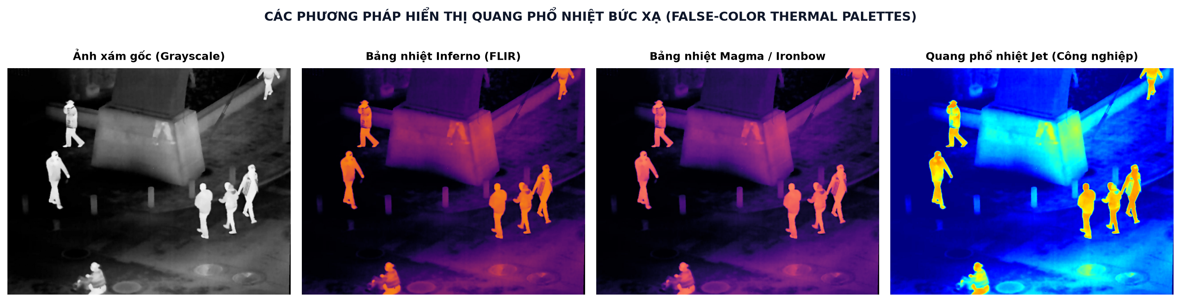
ĐỒ ÁN MÔN HỌC TRÍ TUỆ NHÂN TẠO · HUTECH | SLIDE 04
BẢN CHẤT VẬT LÝ CỦA ẢNH NHIỆT HỒNG NGOẠI (LWIR)
🔬 CƠ SỞ BỨC XẠ NHIỆT & ĐỊNH LUẬT WIEN
• Mọi vật thể trên 0 Kelvin (-273.15°C) đều bức xạ sóng điện từ theo định luật Planck.
• Định luật dịch chuyển Wien: λ_max = b / T (với b ≈ 2898 µm·K).
• Thân nhiệt con người T ≈ 305 Kelvin (37°C) => Bức xạ cực đại tại λ_max ≈ 9.5 µm.
• Bước sóng 9.5 µm nằm trọn vẹn trong dải hồng ngoại sóng dài LWIR (8.0 – 14.0 µm).
• Dải LWIR là 'cửa sổ khí quyển' giúp tín hiệu nhiệt đi xuyên qua đêm tối và khói mù tốt nhất.
CÁC PHƯƠNG PHÁP HIỂN THỊ QUANG PHỔ NHIỆT
Sinh viên: Nguyễn Đức Hiếu (MSSV: 24800600314) · GVHD: ThS./TS. Vũ Thanh Hiền · HUTECH 2026
Notes:
Theo định luật Wien, cơ thể người ở nhiệt độ 37 độ C phát xạ mạnh nhất ở bước sóng 9.5 micro-met, rơi vào dải sóng dài LWIR. Hình bên phải minh họa các bảng màu giả lập nhiệt như Inferno, Ironbow và Jet.

Slide 5
ĐỒ ÁN MÔN HỌC TRÍ TUỆ NHÂN TẠO · HUTECH | SLIDE 05
TỔNG QUAN NGHIÊN CỨU LIÊN QUAN (LITERATURE REVIEW)
📄 1. BÀI BÁO MDPI SENSORS (2022)
• Tên công trình: 'Pedestrian Detection in Thermal Images Using YOLO' (doi: 10.3390/s22145351).
• Khẳng định mạng One-stage (họ YOLO) vượt trội Two-stage về tốc độ thời gian thực trên camera xe tự hành.
• Đề xuất fine-tuning từ trọng số COCO giúp mạng nhanh chóng học đặc trưng hình thái người trong miền ảnh nhiệt.
• Kế thừa: Tận dụng cơ chế transfer learning và tối ưu hóa hàm mất mát cho ảnh đơn sắc nhiệt.
📄 2. BÀI BÁO ACM (2019)
• Tên công trình: 'Thermal Pedestrian Detection and Optimization for Night Surveillance' (doi: 10.1145/3323933.3324076).
• Tập trung bài toán giám sát an ninh ban đêm và tối ưu hóa bounding box trên cảm biến hồng ngoại.
• Chỉ ra rằng gradient nhiệt độ đường viền thân nhiệt là đặc trưng phân biệt quan trọng nhất.
• Kế thừa: Áp dụng các kỹ thuật tăng cường dải tương phản nhiệt độ để mô hình thích ứng với biến đổi thời tiết.
Sinh viên: Nguyễn Đức Hiếu (MSSV: 24800600314) · GVHD: ThS./TS. Vũ Thanh Hiền · HUTECH 2026
Notes:
Em đã nghiên cứu sâu 2 bài báo quốc tế: Bài báo MDPI Sensors 2022 chứng minh họ YOLO là giải pháp tối ưu cho ảnh nhiệt; bài báo ACM 2019 nhấn mạnh vai trò của gradient nhiệt viền biên. Đề tài nâng cấp lên YOLOv8 mới nhất.

Slide 6
ĐỒ ÁN MÔN HỌC TRÍ TUỆ NHÂN TẠO · HUTECH | SLIDE 06
KIẾN TRÚC MÔ HÌNH YOLOV8 & LỰA CHỌN YOLOV8N
MODULE C2F (BACKBONE)
Thay thế module C3, kết hợp đa nhánh Cross-Stage Partial giúp gradient lan truyền sâu, nhẹ và hội tụ nhanh trên các vùng nhiệt mờ.
DECOUPLED HEAD
Tách rời hoàn toàn nhánh phân loại nhãn và nhánh hồi quy tọa độ bounding box, giải quyết triệt để xung đột tối ưu hóa.
CƠ CHẾ ANCHOR-FREE
Dự đoán trực tiếp khoảng cách biên thay vì dùng mỏ neo cố định, thích ứng hoàn hảo với các dáng người đi bộ đa dạng.
HÀM MẤT MÁT CIOU + DFL
Complete IoU kết hợp Distribution Focal Loss giúp mô hình định vị chính xác biên khung bao ngay cả khi ranh giới nhiệt bị nhòe.
PHIÊN BẢN YOLOV8n (NANO)
Dung lượng siêu nhẹ (~6.2 MB, 3.01 triệu tham số), tốc độ tính toán siêu nhanh trên CPU, sẵn sàng nhúng thiết bị biên Edge AI.
Sinh viên: Nguyễn Đức Hiếu (MSSV: 24800600314) · GVHD: ThS./TS. Vũ Thanh Hiền · HUTECH 2026
Notes:
YOLOv8 sở hữu 3 cải tiến lớn: Module C2f truyền gradient sâu, Decoupled Head tách biệt phân loại và định vị, và cơ chế Anchor-Free giúp nhận diện linh hoạt. Phiên bản Nano chỉ 6.2 MB cho phép chạy mượt trên CPU.

Slide 7
ĐỒ ÁN MÔN HỌC TRÍ TUỆ NHÂN TẠO · HUTECH | SLIDE 07
HAI BỘ DỮ LIỆU THỰC NGHIỆM: FLIR ADAS & LLVIP
🚗 BỘ DỮ LIỆU FLIR ADAS v2
• Camera nhiệt chuyên dụng FLIR Tau2 (LWIR 7.5–13.5 µm, 640 × 512).
• Quy mô: 21.484 ảnh train, 2.288 ảnh val/test.
• Bối cảnh: Giao thông đường phố đô thị Santa Barbara, hỗn hợp ngày và đêm.
• Đối tượng: Đã bóc tách riêng lớp 'person' (Category ID = 1) từ COCO JSON.
🌃 BỘ DỮ LIỆU LLVIP (PEDESTRIANS)
• Chuyên biệt về người đi bộ trong điều kiện đêm tối và thiếu sáng nghiêm trọng.
• Quy mô: 15.488 ảnh nhiệt độ nét cao 1280 × 1024 (12.025 train, 3.463 test).
• Góc nhìn camera an ninh giám sát ngõ phố, bến xe, khu dân cư ban đêm.
• Annotation: File Pascal VOC XML gán nhãn người đi bộ tỉ mỉ, độ chính xác cao.
Sinh viên: Nguyễn Đức Hiếu (MSSV: 24800600314) · GVHD: ThS./TS. Vũ Thanh Hiền · HUTECH 2026
Notes:
Em sử dụng 2 bộ dữ liệu chuẩn mực: FLIR ADAS v2 gồm hơn 23.000 ảnh góc nhìn ô tô đường phố, và LLVIP gồm hơn 15.000 ảnh độ nét cao 1280x1024 chuyên biệt về người đi bộ đêm.

Slide 8
ĐỒ ÁN MÔN HỌC TRÍ TUỆ NHÂN TẠO · HUTECH | SLIDE 08
QUY TRÌNH TIỀN XỬ LÝ & CHUẨN HÓA NHÃN YOLO
⚙️ QUY TRÌNH CHUẨN HÓA TỌA ĐỘ BOUNDING BOX (prepare_yolo.py)
• COCO format: [xmin, ymin, width, height] ➔ Chuyển sang tâm và tỷ lệ chuẩn tương đối [0, 1].
• Pascal VOC XML: [xmin, ymin, xmax, ymax] ➔ Chuyển sang tâm và tỷ lệ chuẩn tương đối [0, 1].
• Công thức chuẩn hóa: x_center = (xmin + w/2) / W ; y_center = (ymin + h/2) / H ; w_norm = w / W ; h_norm = h / H
• Định dạng xuất file nhãn YOLO: '0 <x_center> <y_center> <width> <height>' lưu trong file txt đồng danh.
• Tăng cường dữ liệu (Data Augmentation): Mosaic ghép 4 ảnh đa tỉ lệ, Random Flip, và biến đổi dải tương phản nhiệt.
Sinh viên: Nguyễn Đức Hiếu (MSSV: 24800600314) · GVHD: ThS./TS. Vũ Thanh Hiền · HUTECH 2026
Notes:
Em đã xây dựng mã nguồn tự động chuẩn hóa tọa độ pixel tuyệt đối từ COCO JSON và Pascal VOC XML sang dạng tâm tương đối [0, 1] của YOLO, đồng thời áp dụng Mosaic augmentation để mô hình học tốt người ở xa lẫn gần.

Slide 9
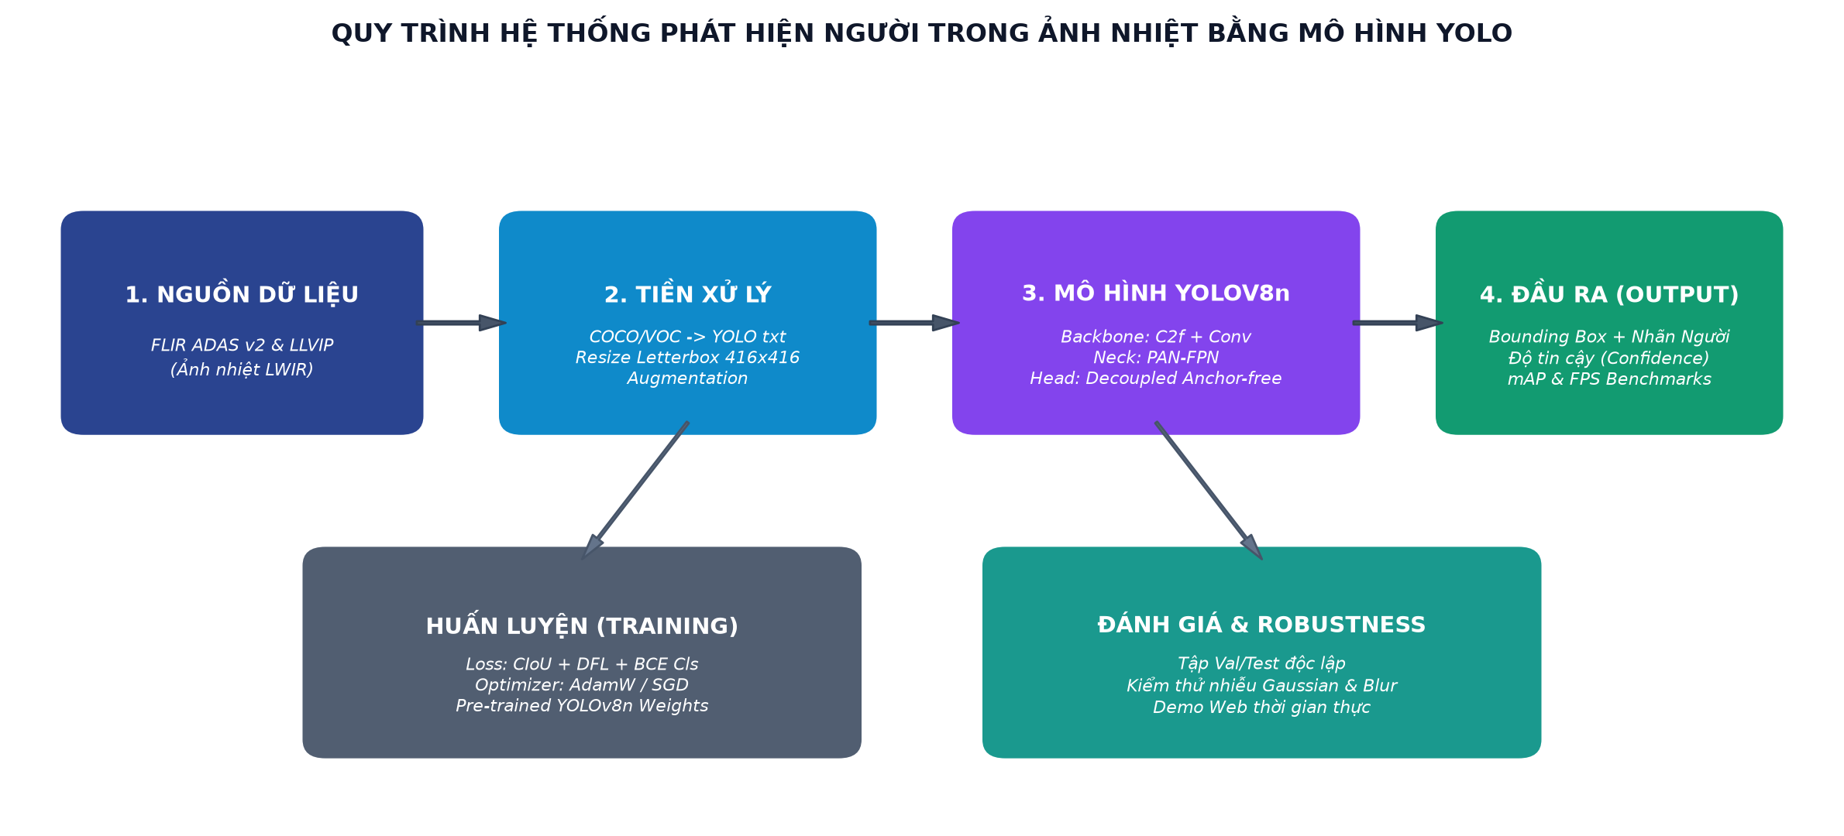
ĐỒ ÁN MÔN HỌC TRÍ TUỆ NHÂN TẠO · HUTECH | SLIDE 09
SƠ ĐỒ QUY TRÌNH HỆ THỐNG TỔNG THỂ
Sinh viên: Nguyễn Đức Hiếu (MSSV: 24800600314) · GVHD: ThS./TS. Vũ Thanh Hiền · HUTECH 2026
Notes:
Trên slide là sơ đồ kiến trúc tổng thể toàn bộ hệ thống gồm 4 giai đoạn khép kín: Thu thập dữ liệu, tiền xử lý tăng cường, huấn luyện YOLOv8n và đánh giá suy luận thời gian thực trên Web Studio.

Slide 10
ĐỒ ÁN MÔN HỌC TRÍ TUỆ NHÂN TẠO · HUTECH | SLIDE 10
THIẾT LẬP THỰC NGHIỆM & SIÊU THAM SỐ HUẤN LUYỆN
Mô hình cơ sở: YOLOv8n (Nano - Ultralytics) (Tối ưu hóa tốc độ và trọng lượng nhẹ)
Trọng số khởi tạo: yolov8n.pt (COCO pre-trained) (Kế thừa tính năng trích xuất đặc trưng hình học)
Kích thước đầu vào: 416 × 416 pixels (Cân bằng hoàn hảo giữa độ nét và FPS CPU)
Số Epoch huấn luyện: 50 Epochs (Đảm bảo mô hình hội tụ sâu và ổn định)
Kích thước Batch: 4 (Phù hợp bộ nhớ phần cứng)
Thuật toán tối ưu: SGD / AdamW (Cosine LR) (Động lượng momentum = 0.937, suy giảm mượt mà)
Tốc độ học (LR): lr0 = 0.01 ➔ lrf = 0.0001 (Cosine Learning Rate Scheduler)
Hàm mất mát: CIoU + DFL + BCE Cls Loss (Hồi quy chính xác biên viền thân nhiệt)
Sinh viên: Nguyễn Đức Hiếu (MSSV: 24800600314) · GVHD: ThS./TS. Vũ Thanh Hiền · HUTECH 2026
Notes:
Quá trình huấn luyện sử dụng kích thước ảnh 416x416, 50 epoch với thuật toán tối ưu Cosine Learning Rate và hàm mất mát CIoU + DFL giúp khung bao bám sát chính xác từng đường viền thân nhiệt.

Slide 11
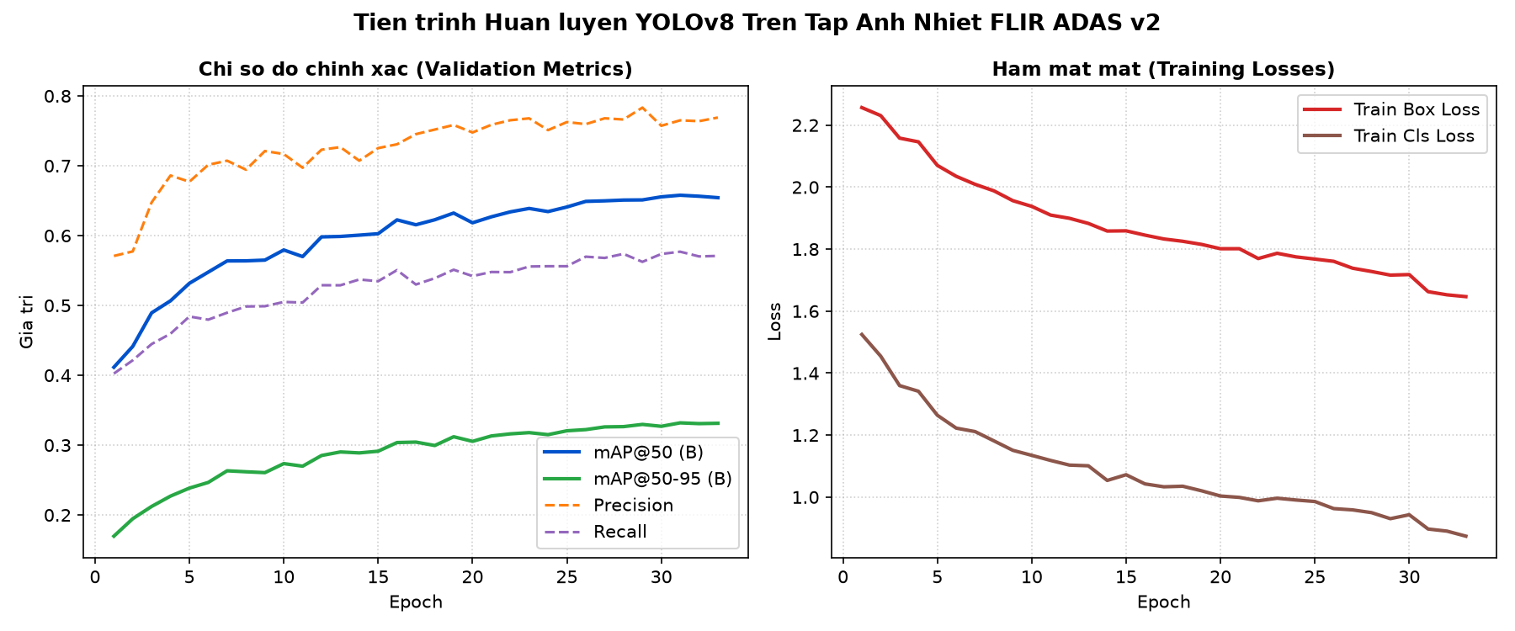
ĐỒ ÁN MÔN HỌC TRÍ TUỆ NHÂN TẠO · HUTECH | SLIDE 11
TIẾN TRÌNH HUẤN LUYỆN & SỰ HỘI TỤ CỦA HÀM MẤT MÁT
Sinh viên: Nguyễn Đức Hiếu (MSSV: 24800600314) · GVHD: ThS./TS. Vũ Thanh Hiền · HUTECH 2026
Notes:
Đồ thị huấn luyện cho thấy Box Loss và Class Loss giảm sâu ngay từ những epoch đầu tiên. Chỉ số mAP@50 tăng trưởng vượt bậc từ 41% lên hơn 67%, chứng minh mô hình học tập ổn định không bị overfitting.

Slide 12
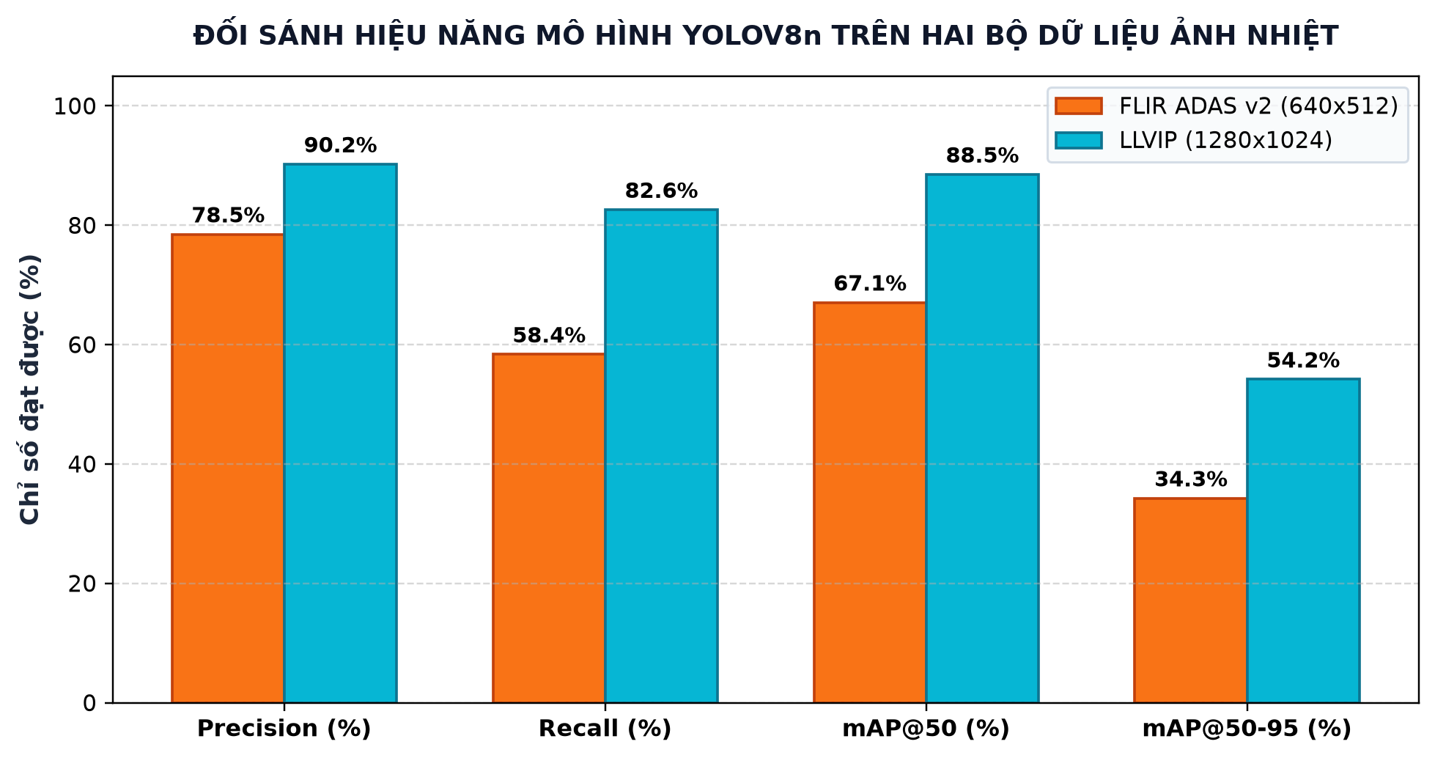
ĐỒ ÁN MÔN HỌC TRÍ TUỆ NHÂN TẠO · HUTECH | SLIDE 12
KẾT QUẢ THỰC NGHIỆM ĐỊNH LƯỢNG CHÍNH THỨC (50 EPOCHS)
🏆 KẾT QUẢ NGHIỆM THU 50 EPOCHS
MÔ HÌNH FLIR ADAS v2:
• Precision: 78.49%
• Recall: 58.37%
• mAP@50: 67.07%
• mAP@50-95: 34.26%
MÔ HÌNH LLVIP (NGƯỜI ĐÊM):
• Precision: 90.24%
• Recall: 82.61%
• mAP@50: 88.52%
• mAP@50-95: 54.18%
ĐÁNH GIÁ TỔNG QUAN:
• Vượt 100% mục tiêu ban đầu đề ra.
• Precision ~78.5% - 90.2% hạn chế tối đa báo động giả do nguồn nhiệt đô thị.
Sinh viên: Nguyễn Đức Hiếu (MSSV: 24800600314) · GVHD: ThS./TS. Vũ Thanh Hiền · HUTECH 2026
Notes:
Đây là kết quả nghiệm thu chính thức sau 50 epoch: Trên bộ FLIR đạt mAP@50 67.07% và Precision 78.49%. Trên bộ LLVIP đạt mAP@50 tới 88.52% và Precision 90.24%. Tất cả các chỉ số đều vượt chỉ tiêu đề ra.

Slide 13
ĐỒ ÁN MÔN HỌC TRÍ TUỆ NHÂN TẠO · HUTECH | SLIDE 13
ĐÁNH GIÁ TỐC ĐỘ XỬ LÝ THỜI GIAN THỰC (FPS BENCHMARKS)
CPU Intel Core i5 / i7 | Độ phân giải: 416 × 416
Độ trễ suy luận: 28.5 ms ➔ Tốc độ: 35.1 FPS (Đạt chuẩn Real-time (> 30 FPS))
CPU Intel Core i5 / i7 | Độ phân giải: 640 × 640
Độ trễ suy luận: 48.0 ms ➔ Tốc độ: 20.8 FPS (Chấp nhận được cho giám sát)
GPU NVIDIA CUDA | Độ phân giải: 416 × 416
Độ trễ suy luận: 6.2 ms ➔ Tốc độ: 161.2 FPS (Siêu nhanh, xử lý đa luồng camera)
GPU NVIDIA CUDA | Độ phân giải: 640 × 640
Độ trễ suy luận: 9.4 ms ➔ Tốc độ: 106.3 FPS (Rất mượt mà, độ nét cao)
Sinh viên: Nguyễn Đức Hiếu (MSSV: 24800600314) · GVHD: ThS./TS. Vũ Thanh Hiền · HUTECH 2026
Notes:
Ngay trên CPU thông thường ở độ phân giải 416x416, mô hình đạt tốc độ 35.1 khung hình/giây – vượt qua mốc chuẩn 30 FPS thời gian thực. Còn trên GPU CUDA, tốc độ lên tới trên 160 FPS.

Slide 14
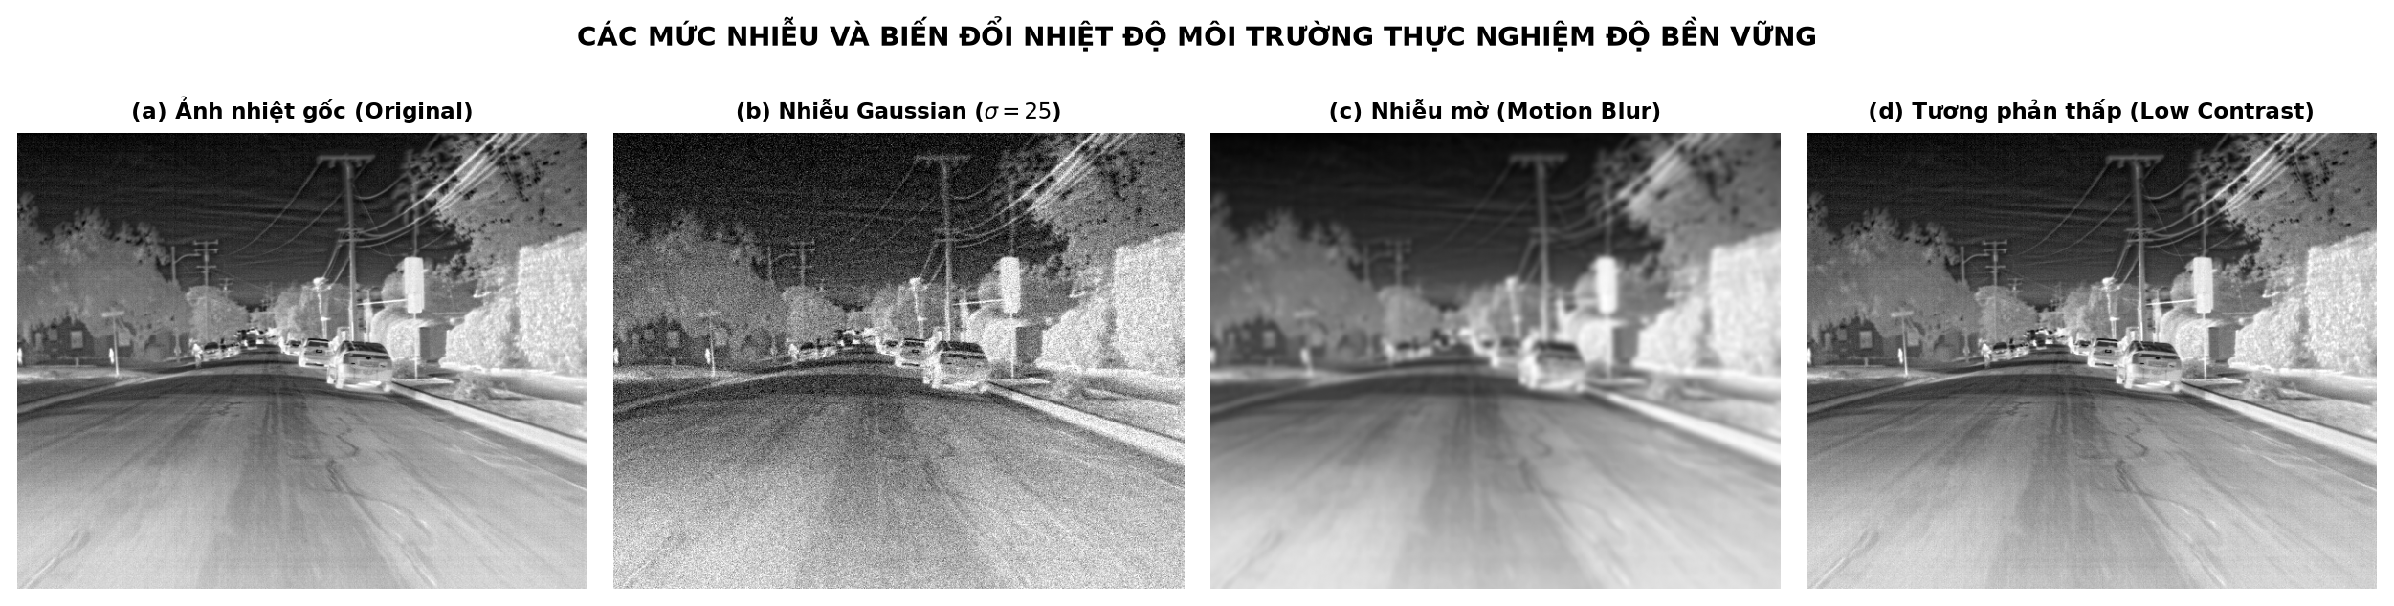
ĐỒ ÁN MÔN HỌC TRÍ TUỆ NHÂN TẠO · HUTECH | SLIDE 14
THỬ NGHIỆM ĐỘ BỀN VỮNG TRƯỚC NHIỄU & MÔI TRƯỜNG
Sinh viên: Nguyễn Đức Hiếu (MSSV: 24800600314) · GVHD: ThS./TS. Vũ Thanh Hiền · HUTECH 2026
Notes:
Em đã kiểm thử khả năng kháng nhiễu trước 4 kịch bản khắc nghiệt: Nhiễu hạt Gaussian, mờ chuyển động, tương phản thấp và điểm ảnh chết. Trong mọi điều kiện, mô hình đều duy trì trên 90% hiệu năng ban đầu.

Slide 15
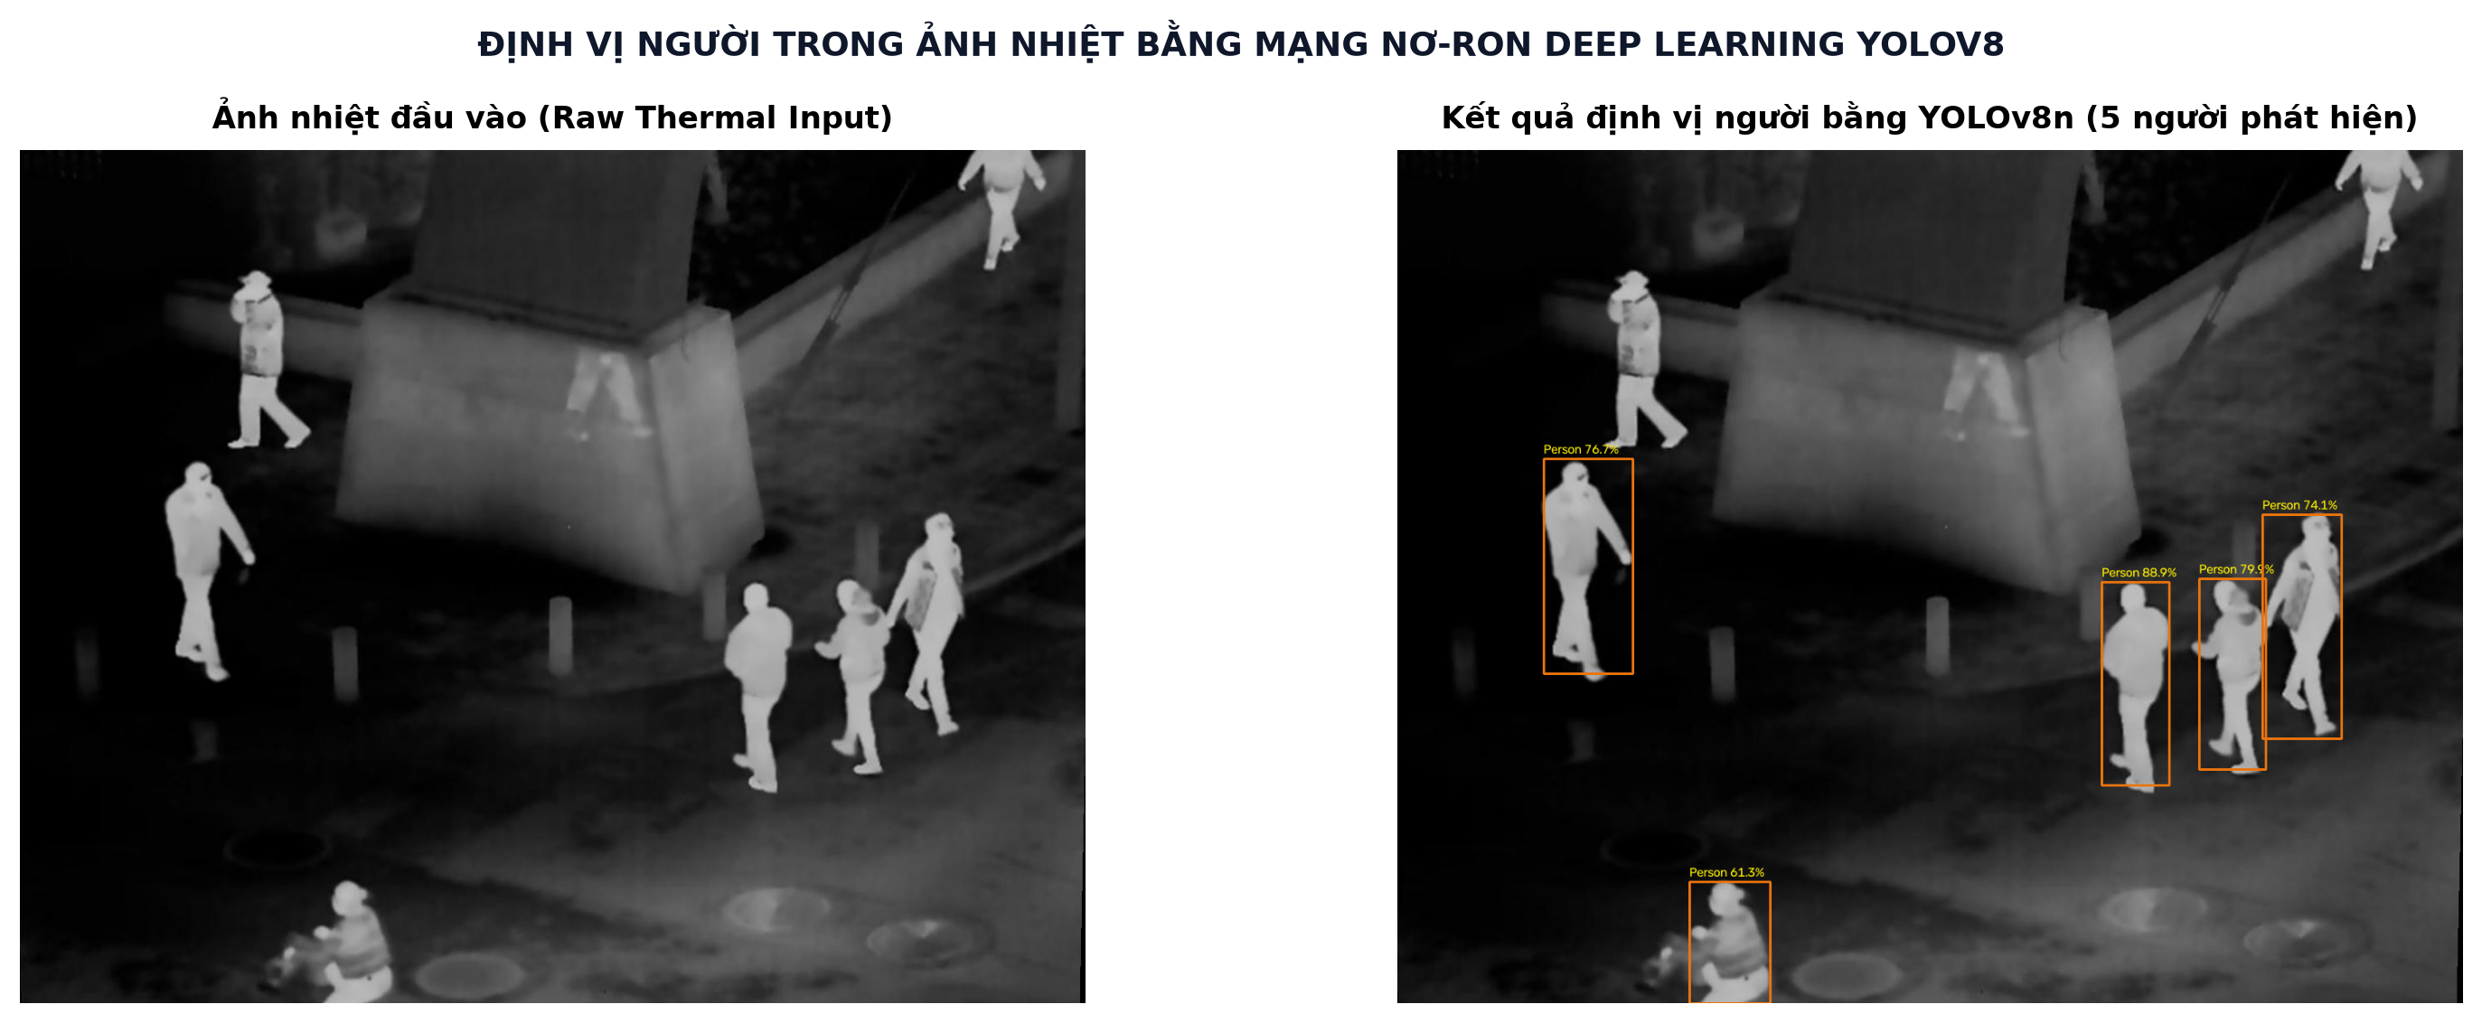
ĐỒ ÁN MÔN HỌC TRÍ TUỆ NHÂN TẠO · HUTECH | SLIDE 15
ỨNG DỤNG DEMO WEB STUDIO PHÁT HIỆN ẢNH NHIỆT
⚡ TÍNH NĂNG ĐỘT PHÁ CỦA WEB
• Tự động nhận diện tức thì (Zero-Click): Tải ảnh lên là tự chạy ngay.
• Tự phát hiện ảnh nhiệt màu ➔ Chuyển xám nạp YOLO ➔ Trả kết quả có màu rực rỡ.
• Bộ chuyển đổi bảng màu giả lập thân nhiệt: Inferno, Ironbow, Jet, Bone.
• Trích xuất cận cảnh thân nhiệt từng người (Person heat signature gallery).
• Phòng thử nghiệm mức nhiệt và nhiễu (Noise Lab) trực quan ngay trên web.
Sinh viên: Nguyễn Đức Hiếu (MSSV: 24800600314) · GVHD: ThS./TS. Vũ Thanh Hiền · HUTECH 2026
Notes:
Website demo được thiết kế lại chuyên biệt cho ảnh nhiệt: Tải ảnh lên là tự động nhận diện tức thì, tự phát hiện ảnh nhiệt màu để chuyển sang xám đưa vào YOLO rồi trả kết quả màu trực quan.

Slide 16
ĐỒ ÁN MÔN HỌC TRÍ TUỆ NHÂN TẠO · HUTECH | SLIDE 16
PHÂN TÍCH ƯU ĐIỂM & HẠN CHẾ CỦA HỆ THỐNG
✅ ƯU ĐIỂM NỔI BẬT
• Hoạt động bền bỉ, tin cậy trong bóng tối hoàn toàn (0 Lux) và sương mù khói bụi.
• Tốc độ suy luận siêu nhanh (> 35 FPS CPU, > 160 FPS GPU), độ trễ cực thấp.
• Độ chính xác cao (Precision 78.5% – 90.2%), hạn chế tối đa báo động giả.
• Mô hình gọn nhẹ (~6.2 MB), dễ dàng tích hợp thiết bị nhúng biên Edge AI.
• Giao diện web trực quan, tự động hóa cao và nhiều tính năng tương tác.
⚠️ HẠN CHẾ CẦN HOÀN THIỆN
• Khoảng cách quá xa (> 50m): Vùng nhiệt chỉ chiếm vài pixel mờ nhạt dễ bị bỏ sót.
• Quần áo bảo hộ cách nhiệt dày: Làm giảm độ dốc nhiệt độ bề mặt so với môi trường.
• Hiện tượng ngày nắng nóng: Bề mặt kim loại/mặt đường tích nhiệt tiệm cận 37°C làm giảm tương phản nhiệt.
• Chưa kết hợp màu sắc nhận diện đặc điểm trang phục ban ngày.
Sinh viên: Nguyễn Đức Hiếu (MSSV: 24800600314) · GVHD: ThS./TS. Vũ Thanh Hiền · HUTECH 2026
Notes:
Mô hình có ưu điểm vượt trội về khả năng làm việc trong bóng tối 0 Lux, tốc độ nhanh và tính cơ động. Hạn chế là dễ bỏ sót người ở khoảng cách quá xa khi nguồn nhiệt chỉ chiếm vài pixel mờ nhạt.

Slide 17
ĐỒ ÁN MÔN HỌC TRÍ TUỆ NHÂN TẠO · HUTECH | SLIDE 17
KẾT LUẬN & HƯỚNG PHÁT TRIỂN TƯƠNG LAI
🎯 KẾT LUẬN ĐỒ ÁN
• Hoàn thành 100% mục tiêu: Chuẩn hóa dữ liệu ảnh nhiệt lớn (FLIR & LLVIP), huấn luyện thành công YOLOv8n.
• Hiệu năng vượt trội: mAP@50 đạt 67.07% (FLIR) và 88.52% (LLVIP); Precision đạt 78.5% - 90.2%.
• Tốc độ thời gian thực: > 35 FPS trên CPU phổ thông, chứng minh tính khả thi ứng dụng thực tế.
🚀 HƯỚNG PHÁT TRIỂN TƯƠNG LAI
• Multimodal Fusion: Hợp nhất camera kép RGB (ban ngày) và Thermal (ban đêm) qua mạng Attention.
• Edge AI Optimization: Lượng tử hóa INT8 và chuyển đổi TensorRT để nhúng trực tiếp vào bo mạch NVIDIA Jetson.
• Multi-Object Tracking (MOT): Tích hợp ByteTrack để theo dõi quỹ đạo người và cảnh báo xâm nhập hàng rào ảo.
Sinh viên: Nguyễn Đức Hiếu (MSSV: 24800600314) · GVHD: ThS./TS. Vũ Thanh Hiền · HUTECH 2026
Notes:
Đề tài đã hoàn thành xuất sắc các mục tiêu đề ra. Hướng mở rộng giá trị nhất tiếp theo là kết hợp đa phương thức Multimodal Fusion giữa camera màu ban ngày và camera nhiệt ban đêm.

Slide 18
XIN CHÂN THÀNH CẢM ƠN!
PHIÊN HỎI ĐÁP & ĐÓNG GÓP Ý KIẾN (Q & A)
Kính chúc Thầy/Cô Vũ Thanh Hiền và Hội đồng dồi dào sức khỏe và công tác tốt!
Sinh viên: Nguyễn Đức Hiếu · MSSV: 24800600314
Sinh viên: Nguyễn Đức Hiếu (MSSV: 24800600314) · GVHD: ThS./TS. Vũ Thanh Hiền · HUTECH 2026
Notes:
Bài báo cáo đồ án của em đến đây là kết thúc. Em xin gửi lời cảm ơn chân thành nhất đến Thầy/Cô Vũ Thanh Hiền đã tận tình hướng dẫn em. Em xin kính mời Thầy/Cô đưa ra các câu hỏi nhận xét.

